Slide 1
Bài 54
LUYỆN TẬP CHUNG
S/61
Notes:
Tác giả bộ ppt Toán + TV2: Phan Thị Linh – Đà Nẵng
Sđt lh: 0916.604.268
+ Zalo: 0916.604.268
+ Facebook cá nhân: https://www.facebook.com/nhilinh.phan/
+ Nhóm chia sẻ tài liệu: https://www.facebook.com/groups/443096903751589
Hãy liên hệ chính chủ sản phẩm để được hỗ trợ và đồng hành trong suốt năm học nhé!

Slide 2
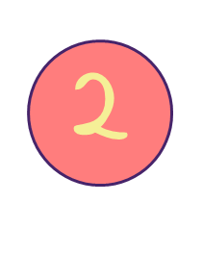





Đ, S ?
Ảnh thẻ của mỗi bạn đã che một số trên tia số dưới đây:
358
359
360
361
362
363
364
365
366
367
Trong các số đã che đi:
Ảnh thẻ của Nam che số lớn nhất.
Ảnh thẻ của Rô-bốt che số lớn nhất.
Ảnh thẻ của Việt che số 360.
Ảnh thẻ của Mai che số 362.
?
S
?
Đ
?
S
?
S
Notes:
Click vào đề để ra đáp án

Slide 3
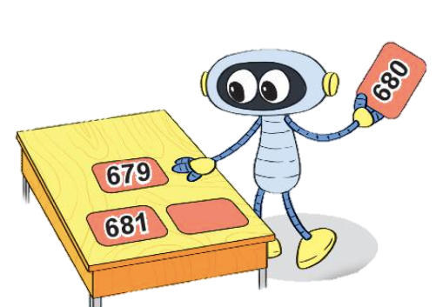

Số?
Số liền trước của 680 là:
Số liền sau của 999 là:
Số 599 là số liền trước của số:
Số 800 là số liền sau của số:
679.
1 000.
600.
799.
Notes:
GV có thể linh động đổi yêu cầu đề hoặc cách diễn đạt của bài toán nhé! Nên tiêu đề nó khác xíu cũng k sao ạ

Slide 4

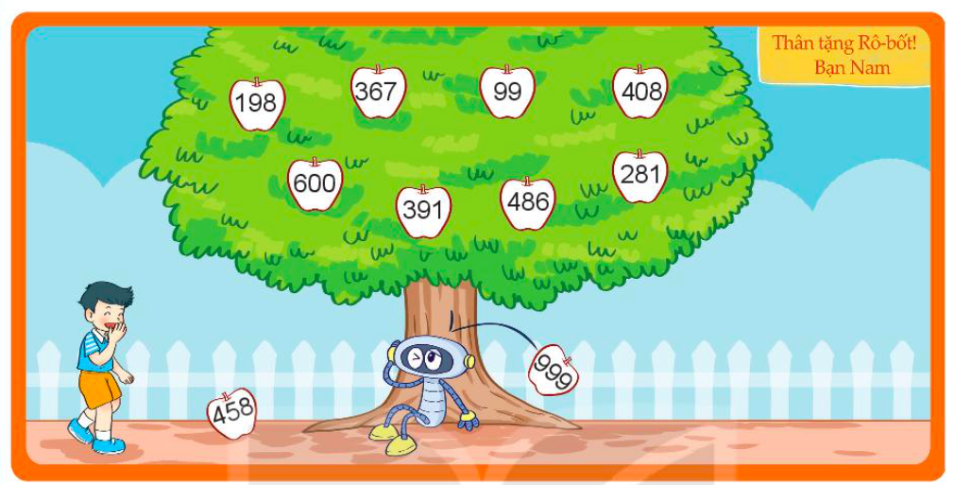
Rô-bốt được Nam tặng một bức tranh như sau:
198
367
99
408
600
281
391
486
999
458
Rô-bốt muốn tô màu đỏ cho những quả ghi số lớn hơn 365, màu xanh cho những quả ghi số bé hơn 365. Hỏi:
Có bao nhiêu quả sẽ được tô màu đỏ?
Có bao nhiêu quả sẽ được tô màu xanh?
7 quả
3 quả
Notes:
GV click chuột vào quả táo để tô màu (hỏi HS tô những số nào?).
Tô xong click cho ra kết quả.

Slide 5

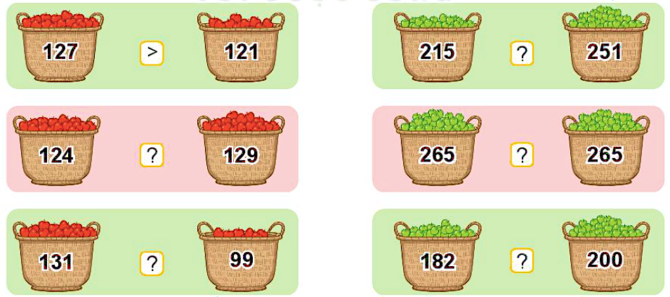
>, <, = ?
>
?
<
?
?
<
=
5
?
?
>
<

Slide 6
Dặn dò

